Slide 1
A Magyar építészet
Készítette: Serfőző Gergő és Zsíros Kitti

Slide 2
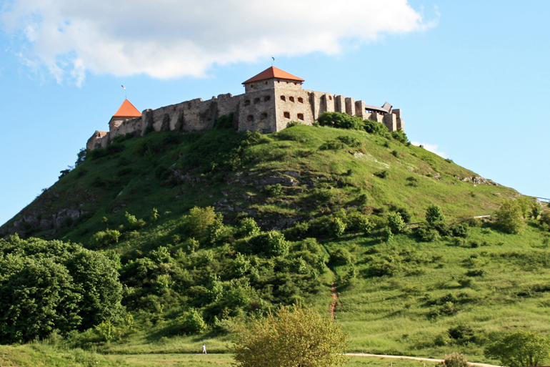
A magyar építészet alkotásai a honalapítástól kezdve maradtak ránk. A kezdeti időkből főként templomok és várak maradtak fenn, később főúri kastélyokat, majd hasznos középületeket és szép lakóépületeket is hagytak ránk elődeink. A Kárpát-medencét jóval több háború és pusztítás érte, mint Európa nyugati felét, ezért nálunk viszonylag kevesebb középkori műemlék maradt fenn a régi korokból.

Slide 3
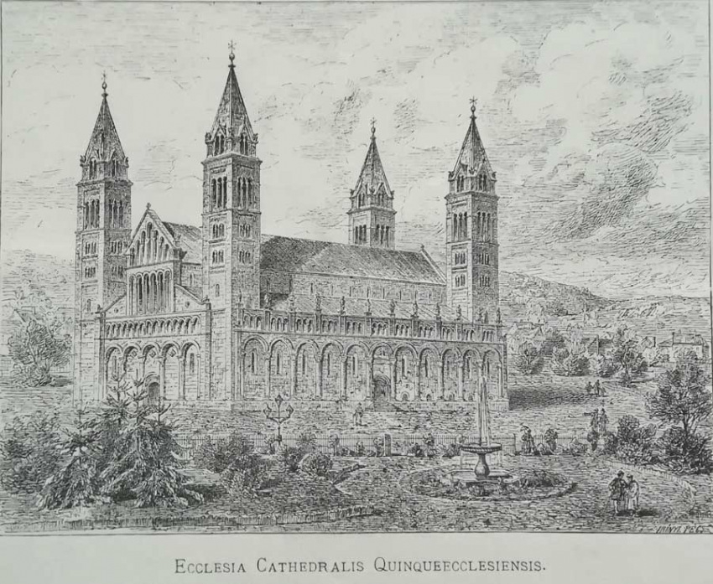
Templomépítészet
A magyar templomépítészet a közép-európai hagyományokat követte, fölhasználva a római kor építészeti maradványait és a közeli Bizánc mintáit is. A 11 - 12. századból fennmaradt katedrálisunk Pécsett a négytornyú dóm, melynek altemplomja a román korból való, de Székesfehérváron, Esztergomban, Veszprémben, Győrött, Vácott, Egerben, Jákon, Zsámbékon is találunk román kori vagy román stílusú templomokat.

Slide 4
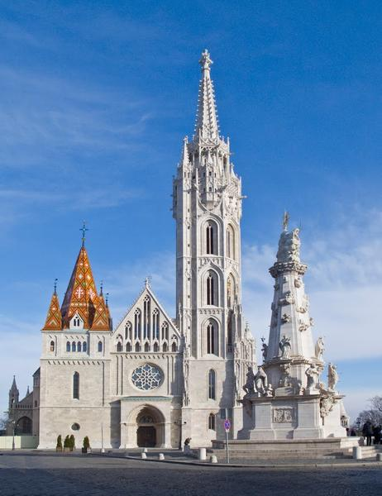
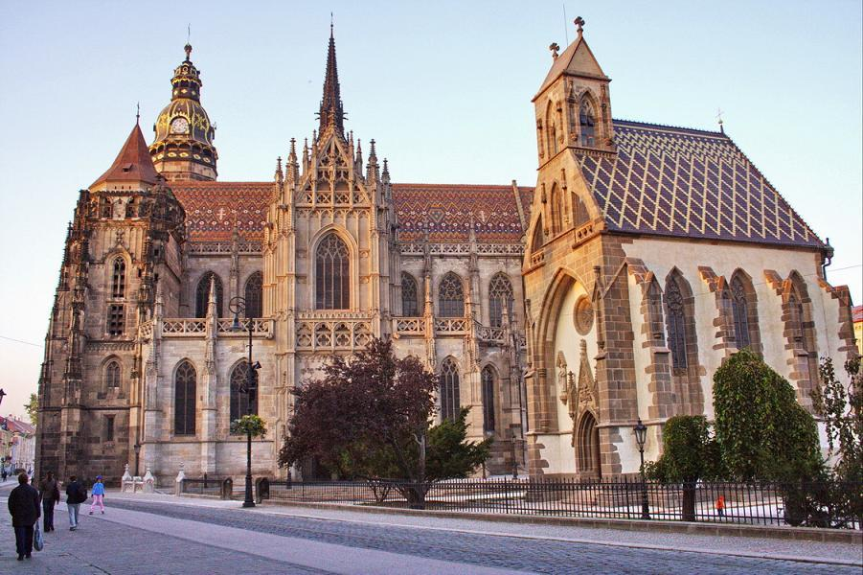
A középkori stílusok jegyeit viselik a 13—14. században épült katedrálisaink, amelyeket ma is láthatunk Gyulafehérváron, Budán, Pozsonyban, Kassán, Kolozsváron, Brassóban, illetve templomaink Jákon, Pannonhalmán, Sopronban, Zircen, Lőcsén, Bártfán, Garamszentbenedeken, Lébényben és Feldebrőn. A késõ gótika és a kora reneszánsz stílus jegyében épültek a 15— 16. század olyan templomai, mint a Szeged-alsóvárosi, a debreceni, a gyöngyösi

Slide 5
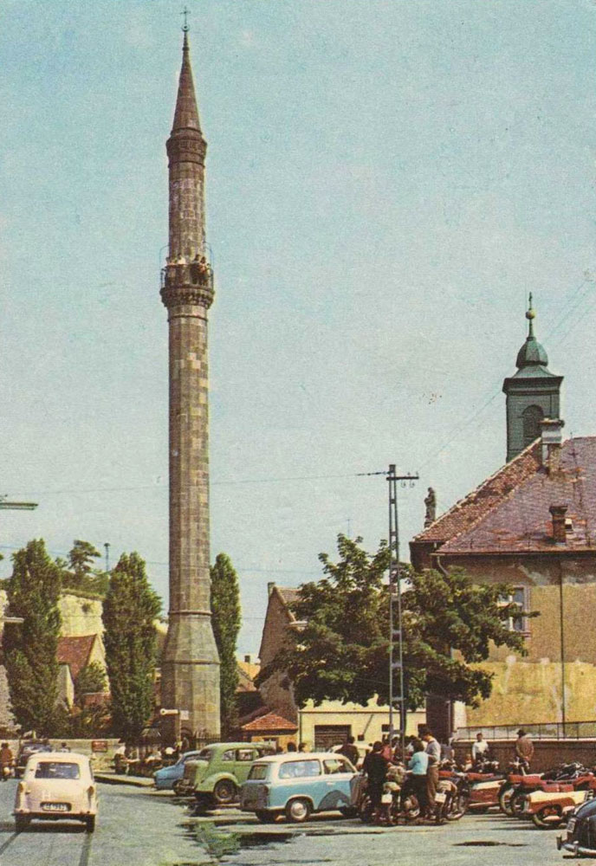
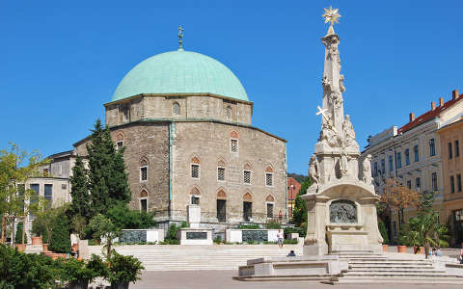
Török kori építészet
A török korból - a pusztító háborúk és a romok közepette - néhány jellegzetes török építészeti emlék is megmaradt, így például Egerben a minaret, Budán a Rudas fürdő, a Király fürdő, Gül Baba türbéje, Pécsett Gázi Khászim pasa dzsámija, Jakováli Hasszán dzsámija és mecsetje, Idrisz Baba türbéje.

Slide 6
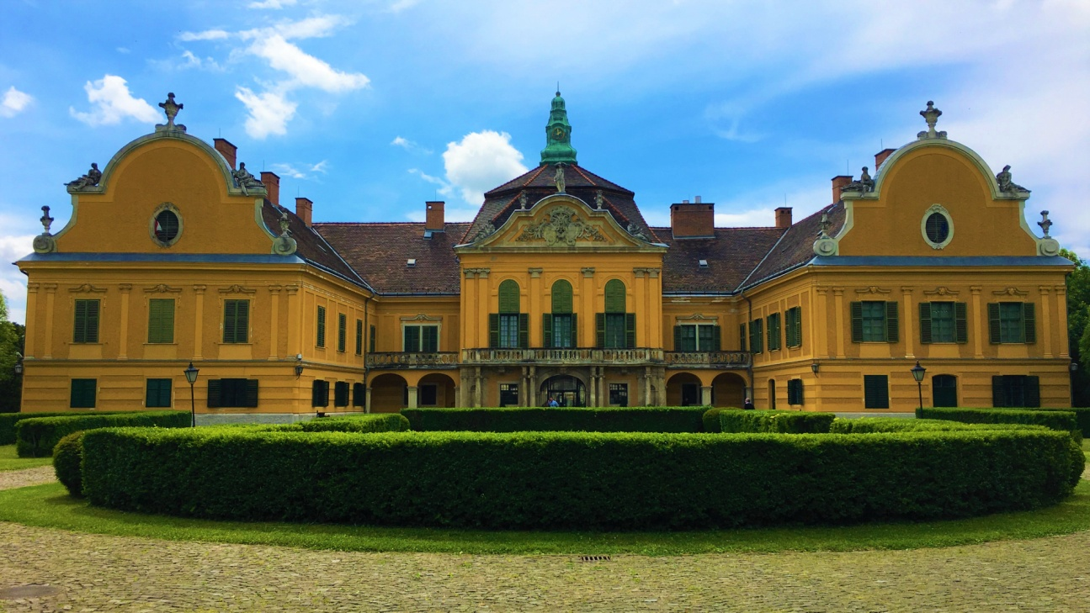
A barokk kor nyoma
A 18. századra felerősödött az ellenreformáció, amely a magyar katolikus templomok nagyszabású építésének, illetve felújításának időszakát hozta magával. A magyarországi templomok többsége ma is a barokk stílus jegyeit hordozza. Ez az építészeti stílus kedvezett a világi építészetnek is. Kastélyok, paloták, vidéki udvarházak, szállodák, laktanyák sora épül a barokk jegyében, neves német és olasz mesterek közreműködésével.

Slide 7
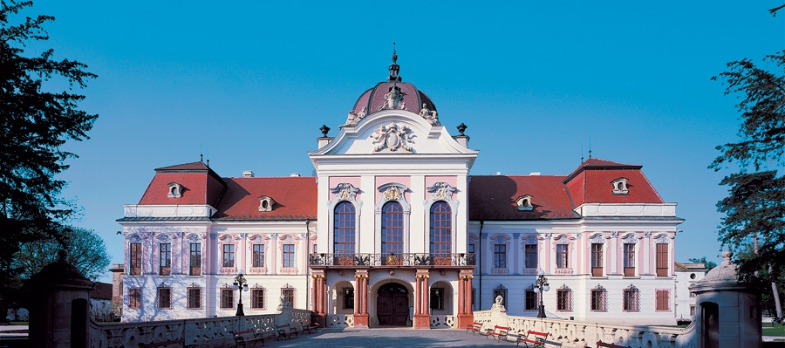
Ekkoriban épült föl a budai Országház, a volt Erdődypalota, a Zichy-kastély, a pesti Városháza, a gödöllői királyi kastély, a nagytétényi és a hatvani Grassalkovich-kastély, Egerben a Lyceum, Keszthelyen a Festetics-kastély és a Georgikon, Ráckevén pedig a törökverő Savoyai Jenő herceg híres kastélya. Fertődön az 1770 - 1780-as években, versailles-i mintára készült a Haydn és Mozart által is látogatott pompás Esterházy-kastély.

Slide 8
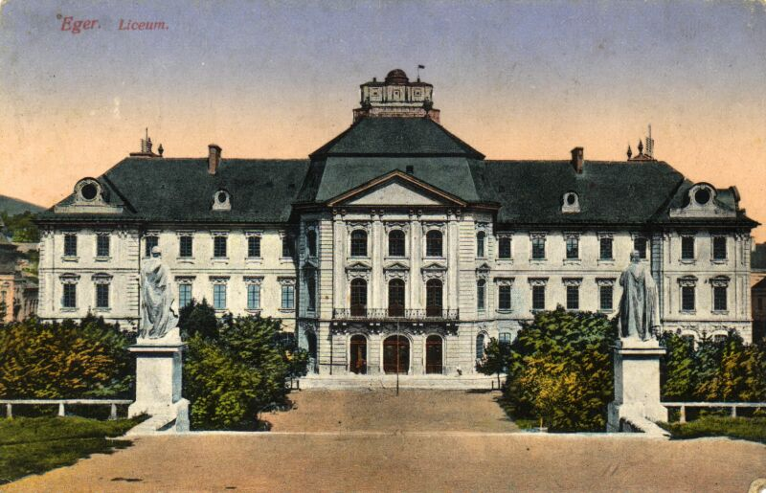
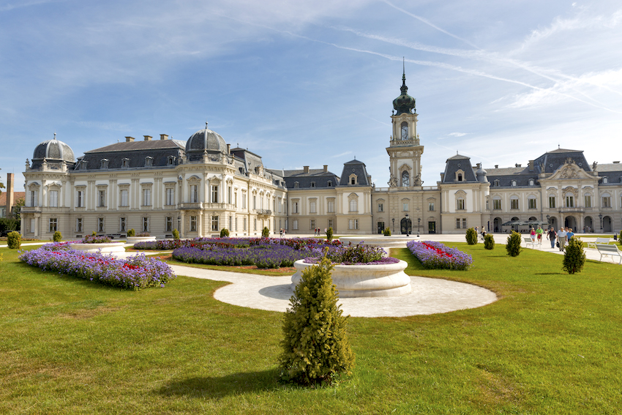
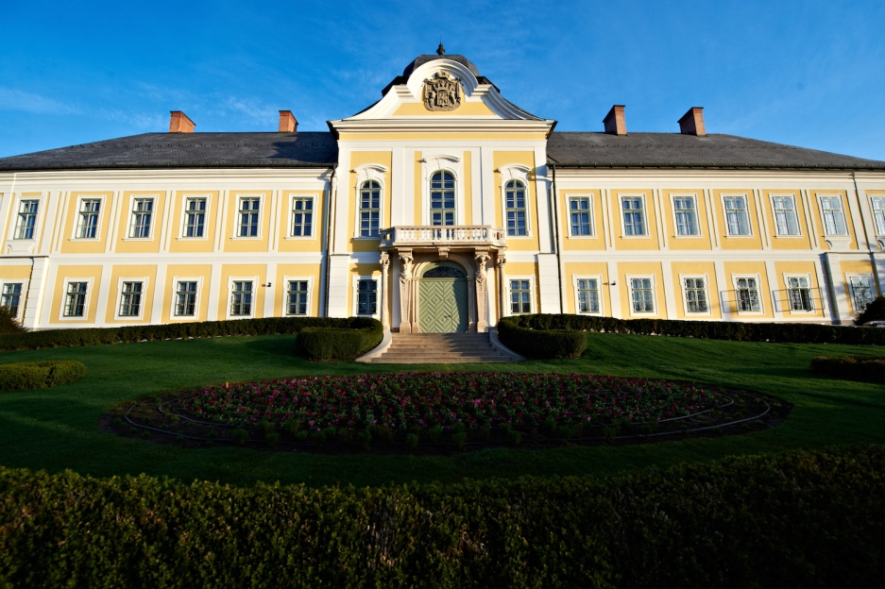
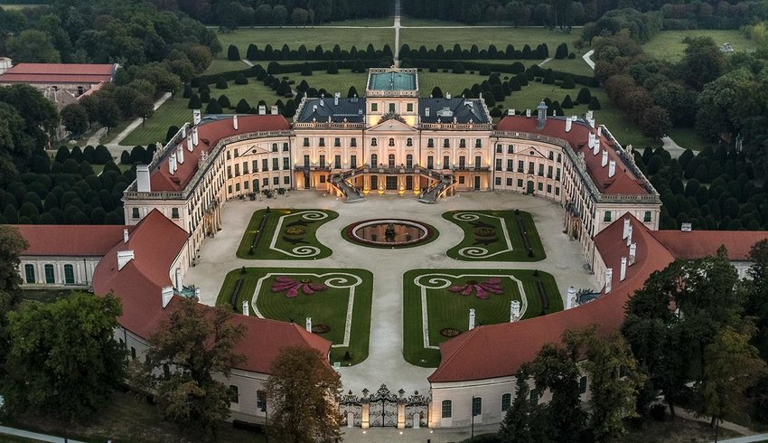

Slide 9
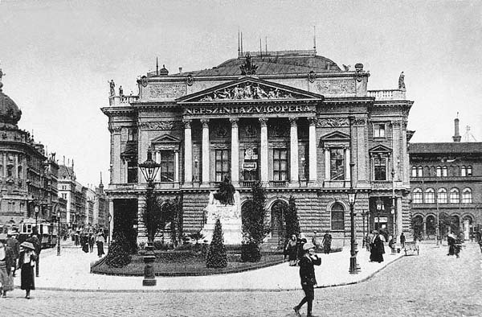
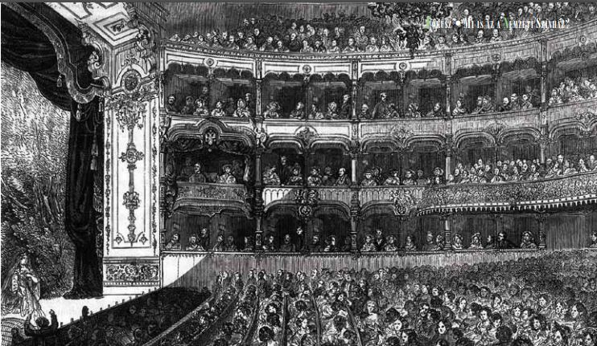
A 20. század nagy építészei
Pollack Mihály (Bécs, 1773 - Pest, 1855) A magyar klasszicista építészet mestere. Pesten a Deák téri evangélikus templom, a Ludovika, a Festetics-villa, illetve a székesfehérvári megyeháza, az alcsúti és a dégi kastélyok. Fő műve a Magyar Nemzeti Múzeum épülete (1837 - 1846), az európai klasszicizmus egyik remeke.

Slide 10
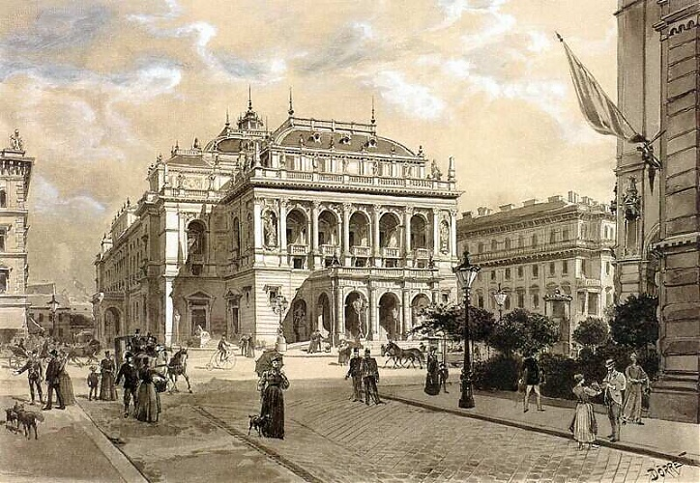
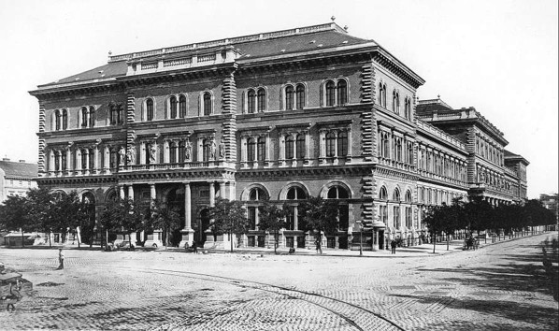
Ybl Miklós (Székesfehérvár, 1814 - Budapest, 1891). A korabeli magyar eklektikus építészet kiválósága a fóti rk. templom, a parádi, a dobozi, a csurgói, a surányi, a lengyeltóti stb. kastélyok, Pesten a Bakáts téri templom, a Puskin utcai mágnáspaloták, az egykori Fővámpalota (ma a Közgazdaság-tudományi Egyetem központi épülete). Fő műve az Operaház (1875 - 1884).

Slide 11
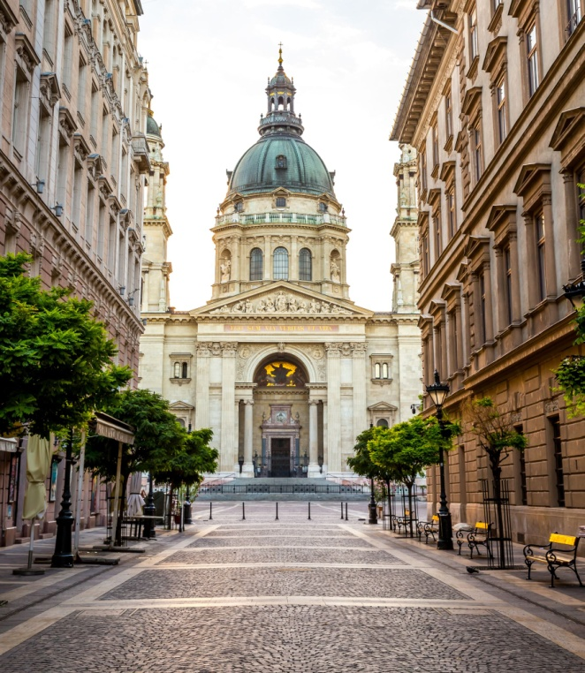
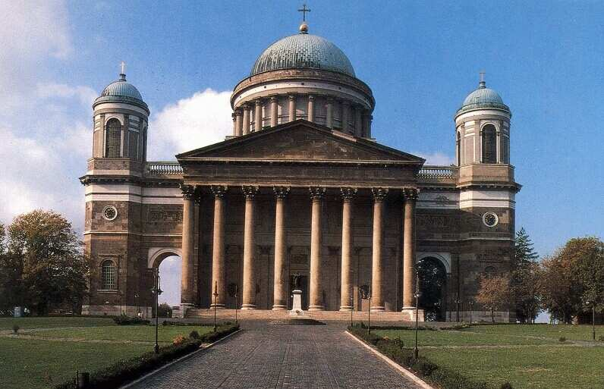
Hild József (Pest, 1789 - Pest, 1867) Építőmester apja mellett tanul, majd külföldi tanulmányait követően mintegy ezer épületet, főként klasszicista polgári lakóházakat, palotákat épít a reformkori Pesten. Fő művei: az esztergomi főszékesegyház, az egri székesegyház, a Szent István-bazilika és a ceglédi református templom.

Slide 12
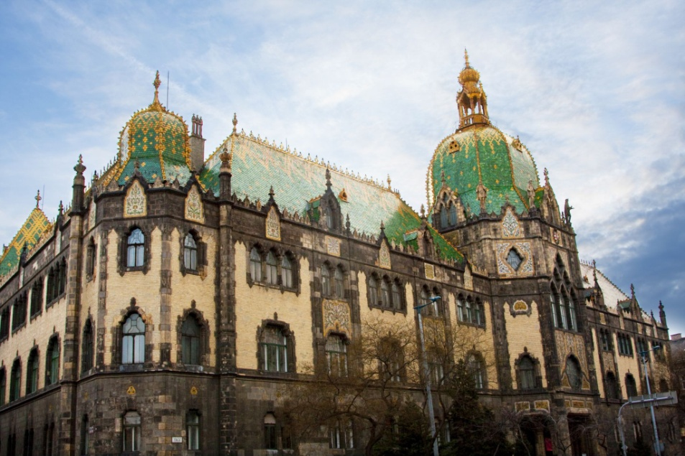
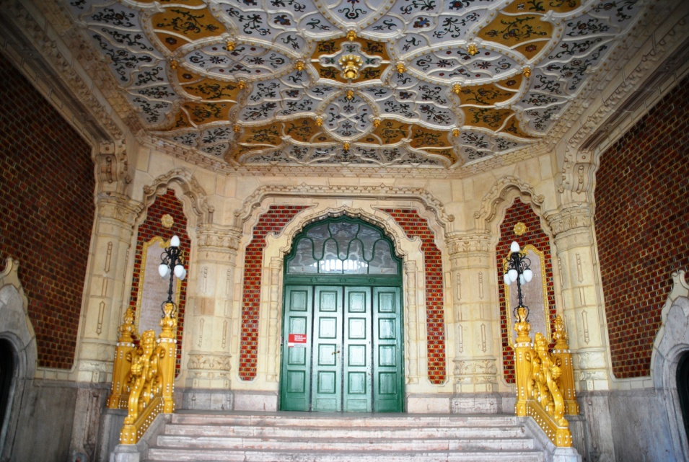
Lechner Ödön (Pest, 1845 - Budapest, 1914) A keleti építészet elemeit a magyar népi építészet gazdag formakincsével ötvözte. A szecesszió építészetének világhírű iskolateremtő mestere. Legismertebb építészeti alkotásai: a kecskeméti városháza, Iparművészeti Múzeum, kőbányai plébániatemplom, Postatakarékpénztár.

Slide 13
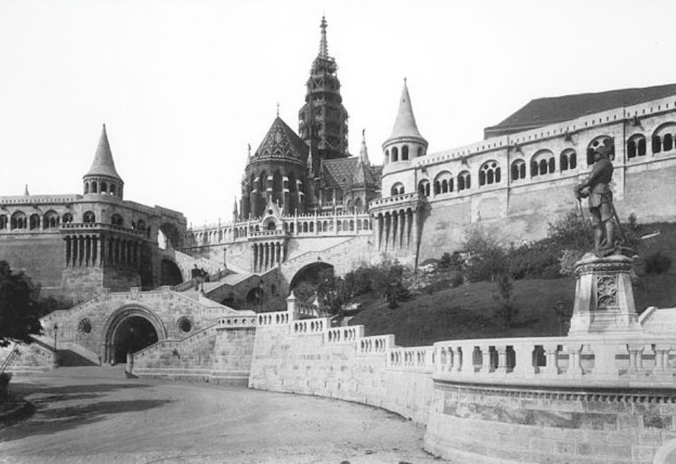
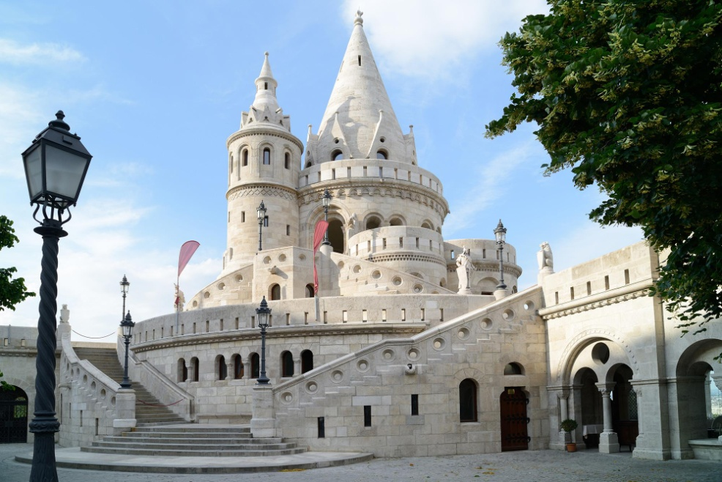
Schulek Frigyes (Pest, 1841 - Balatonlelle, 1919) Nevéhez fűződik a jáki és a kisszebeni templom, a budavári Nagyboldogasszony- (Mátyás-) templom, valamint a lőcsei városháza felújítása és helyreállítása. Fő műve az 1903-ban felavatott Halászbástya, a világörökség része.

Slide 14
Köszönjük a figyelmet!
- A készítők, akik remélik, egy kicsivel okosabbak lettek

